Slide 1











Trường Tiểu học Nguyễn Bỉnh Khiêm
BÀI GIẢNG ĐIỆN TỬ THÁNG 12
KHỐI 2
Môn: Đạo đức
Tên bài: Bài 6: Nhận lỗi và sửa lỗi
Năm học 2023 - 2024

Slide 2

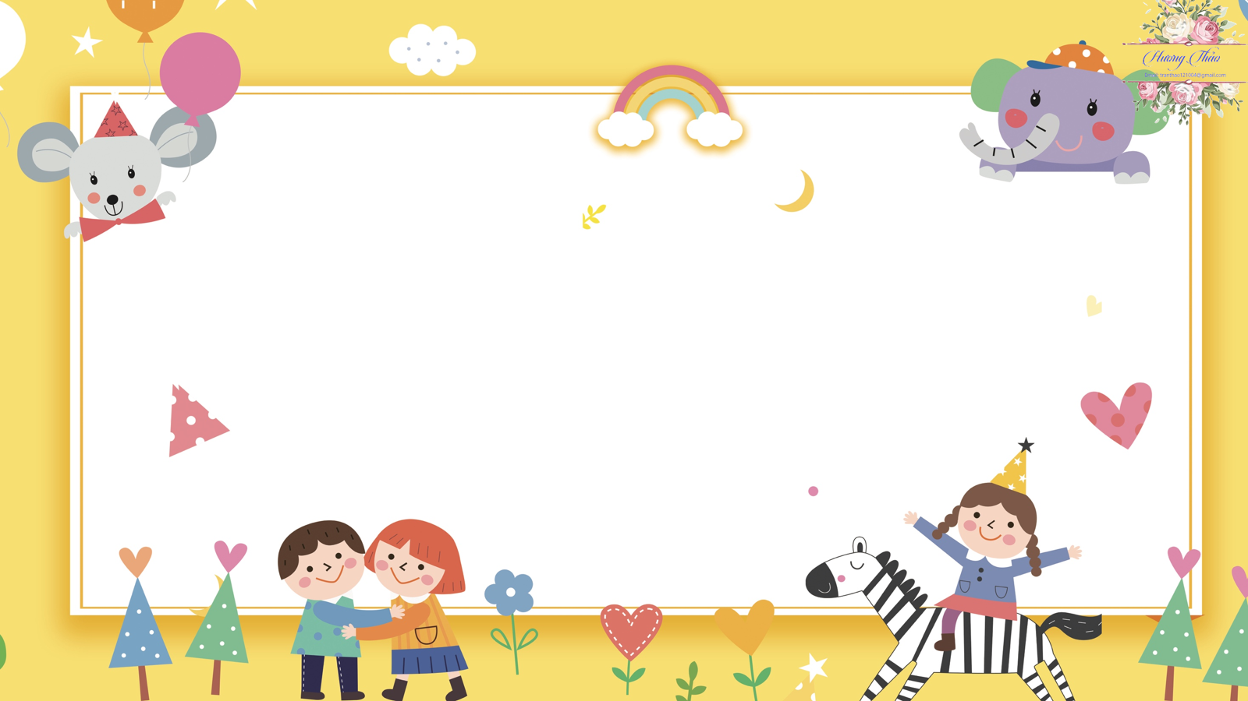
Chủ đề 6: Nhận lỗi và sửa lỗi
Bài 6: Nhận lỗi và sửa lỗi

Slide 3

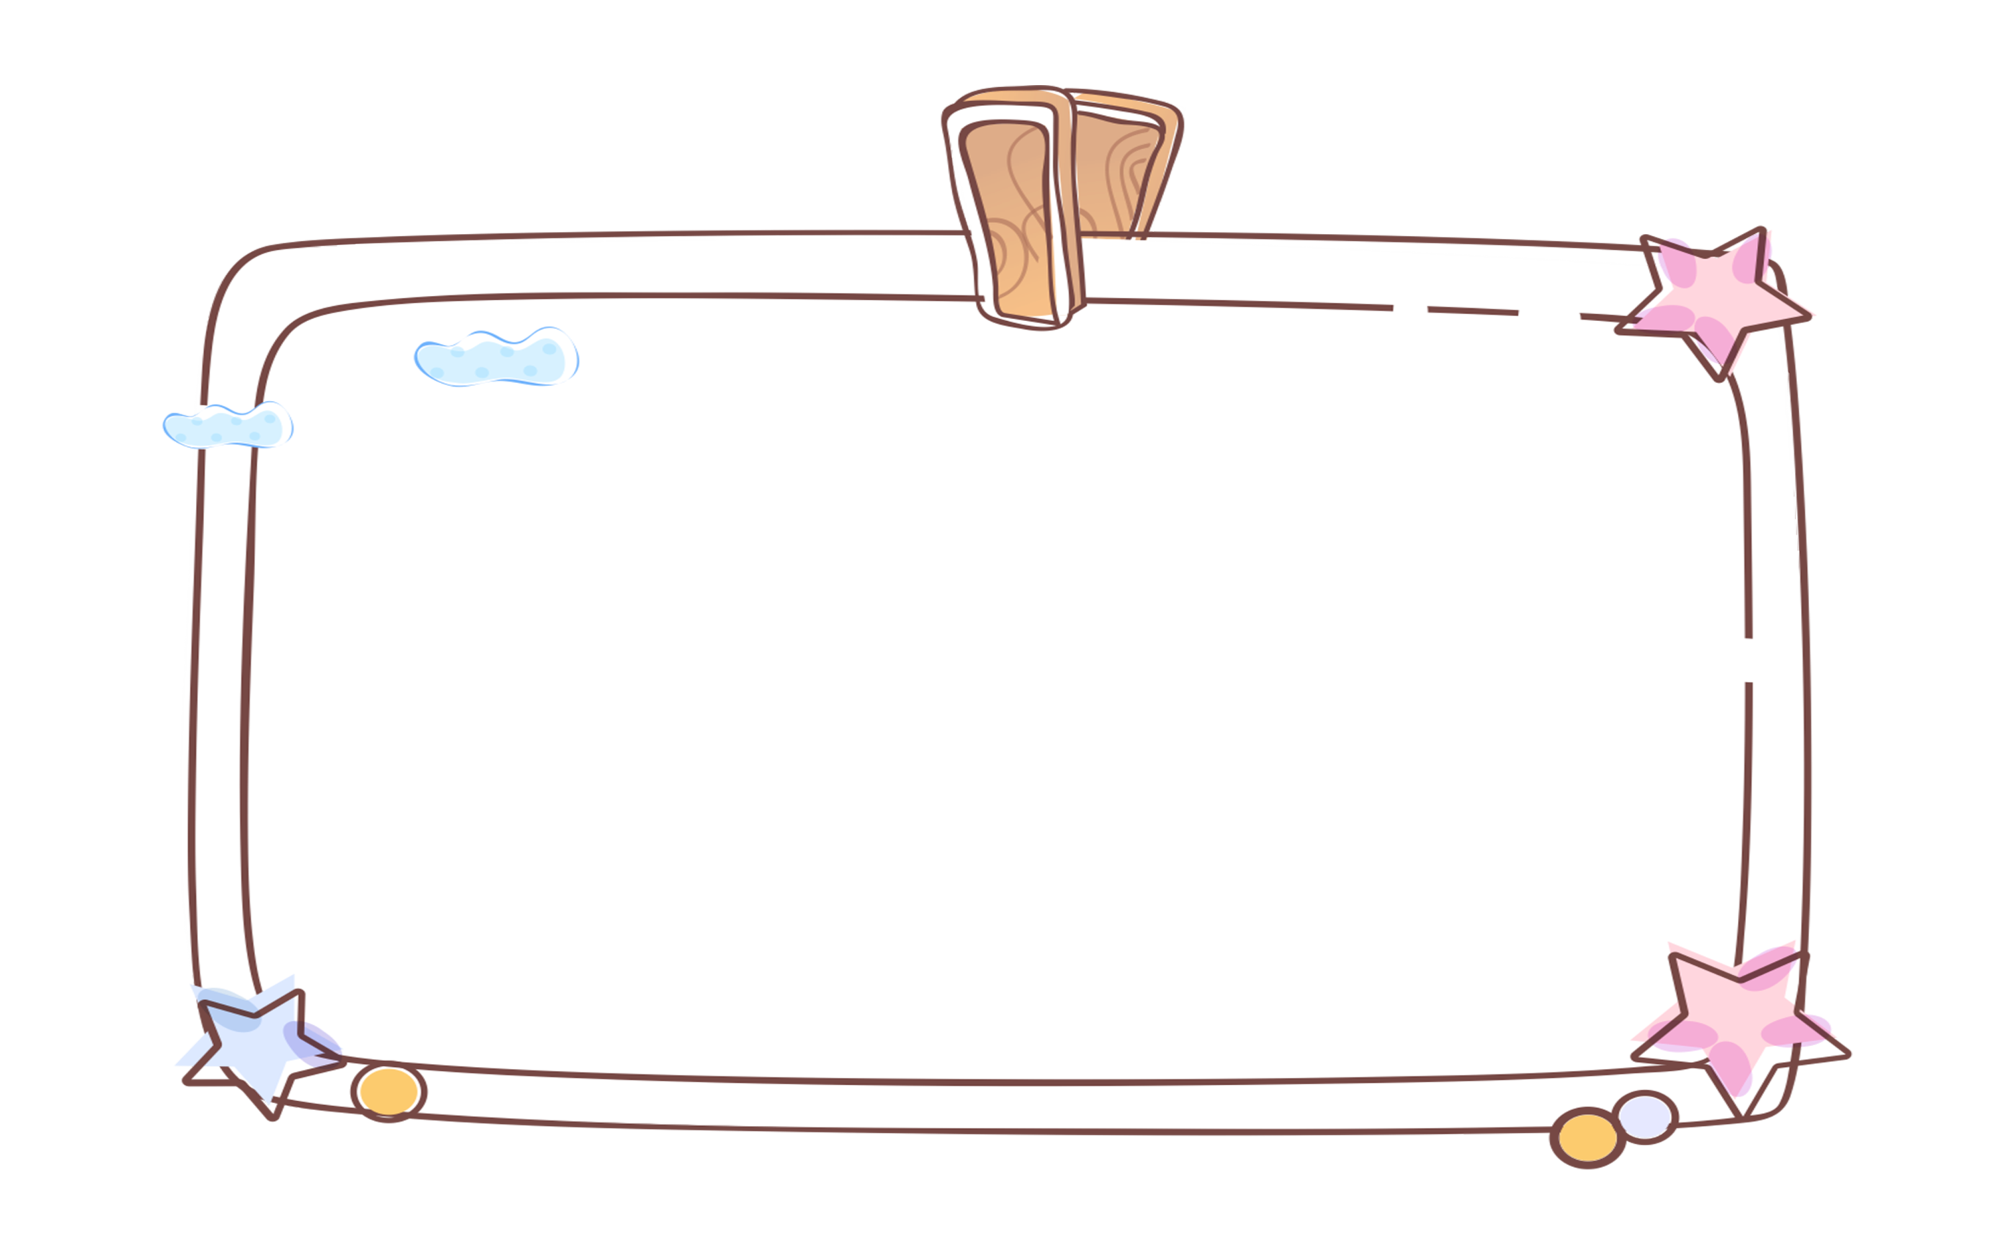
Mục tiêu bài học
01
Nêu được một số biểu hiện nhận lỗi sửa lỗi
02
Nêu được vì sao phải nhận lỗi và sửa lỗi
03
Thực hiện được việc nhận lỗi và sửa lỗi
Notes:
Bài giảng thiết kế bởi: Hương Thảo - tranthao121004@gmail.com

Slide 4


Tiết 2

Slide 5

Khởi động

Slide 6












CHƠI TRỐN TÌM
CÙNG BẠCH TUYẾT VÀ 7 CHÚ LÙN

Slide 7

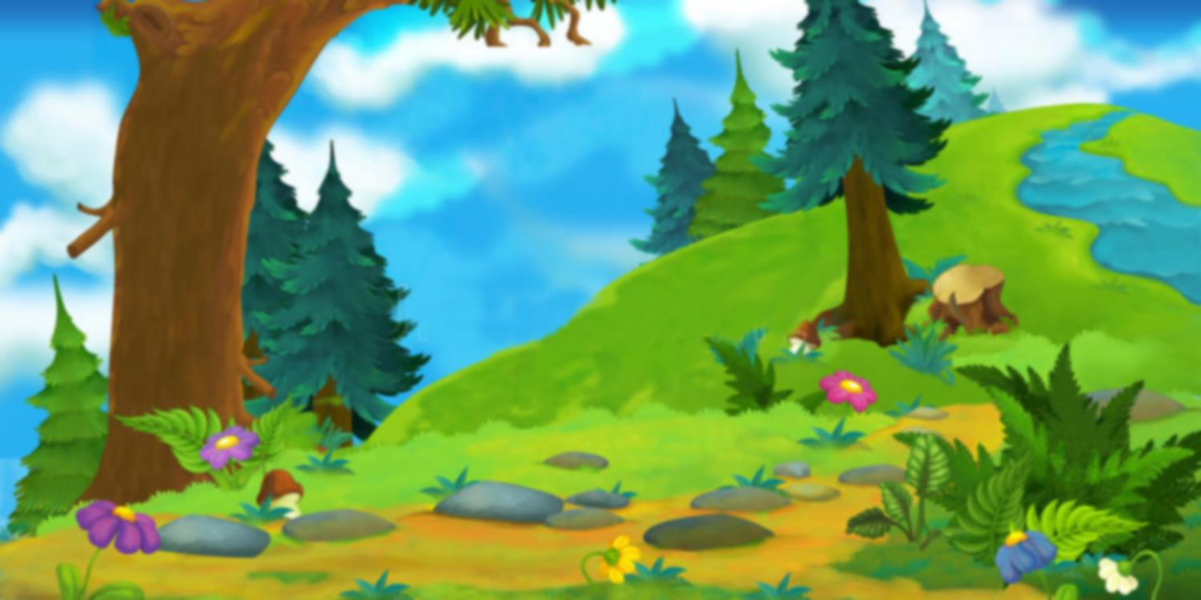






Do sơ ý, em đánh vỡ bát, em nên
xử lý như thế nào?
A. Lén dọn dẹp và vứt vào thùng rác để không ai biết
B. Nói thật với bố mẹ và hứa lần sau sẽ cẩn thận.
ĐÚNG RỒI

Slide 8



Nhận được bài kiểm tra điểm thấp, về nhà em sẽ làm gì?
A. Nhận lỗi với bố mẹ và hứa sẽ chăm chỉ học hành.
B. Giấu đi để không ai biết bị điểm kém.
ĐÚNG RỒI

Slide 9
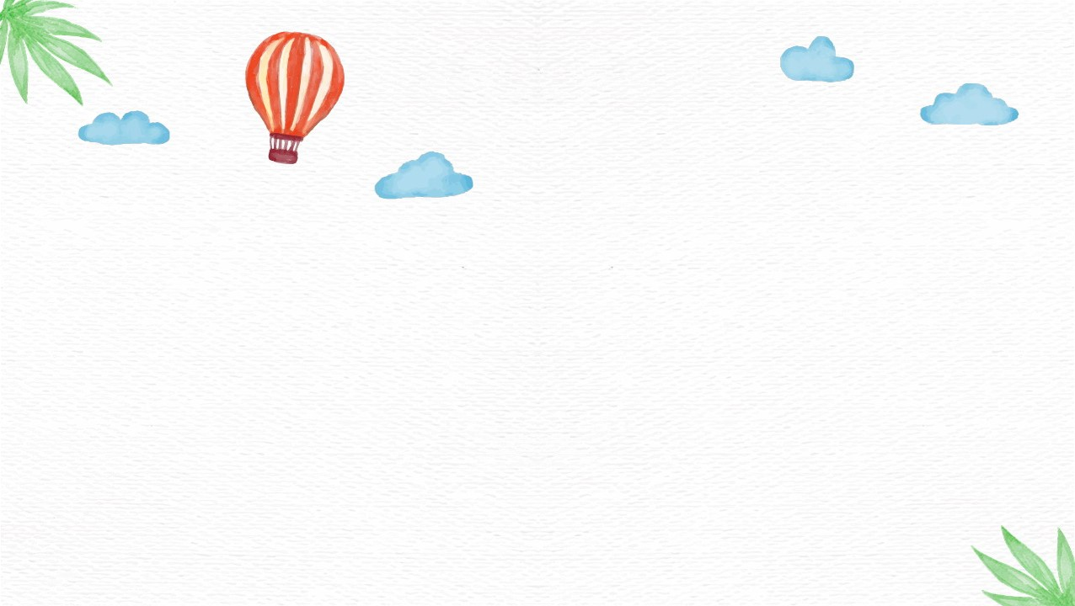
Luyện tập

Slide 10
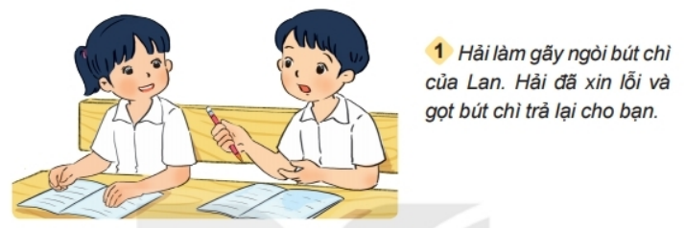
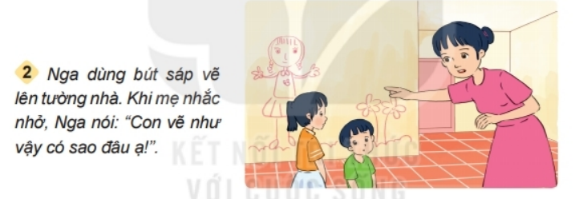
1. Em đồng tình hoặc không đồng tình với việc làm của bạn nào? Vì sao?

Slide 11


Thảo luận
nhóm đôi

Slide 12


Thể hiện thái độ biết nhận lỗi và sửa sai.
Thể hiện thái độ cố chấp, bảo vệ quan điểm của mình, không biết nhận lỗi.

Slide 13
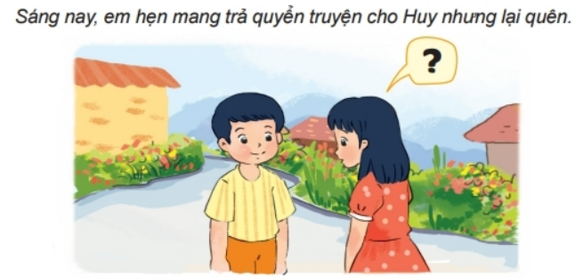
Thực hành nói lời xin lỗi trong tình huống dưới đây
Tớ xin lỗi cậu! Vì sơ ý tớ để quên truyện ở nhà rồi. Mai tớ mang trả cậu nhé!

Slide 14



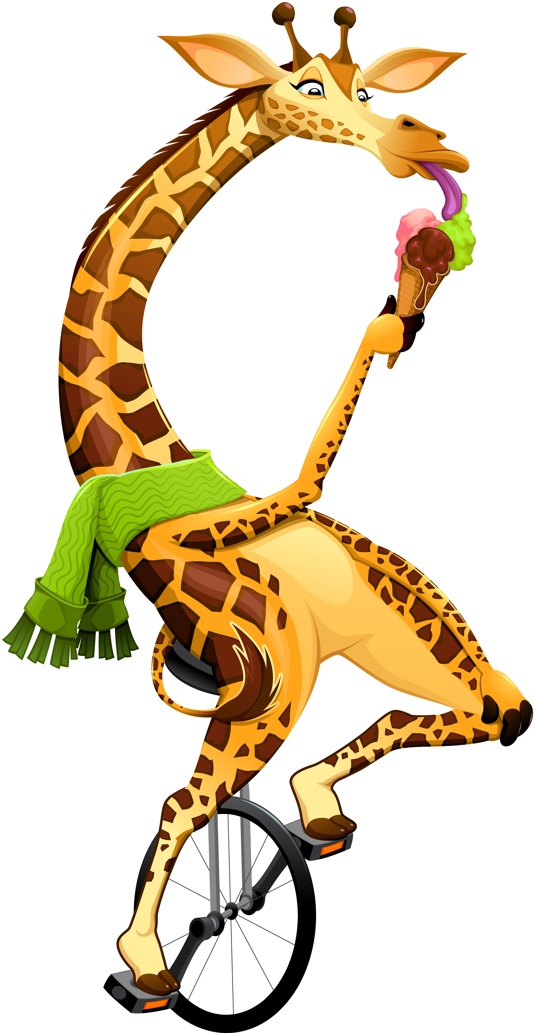
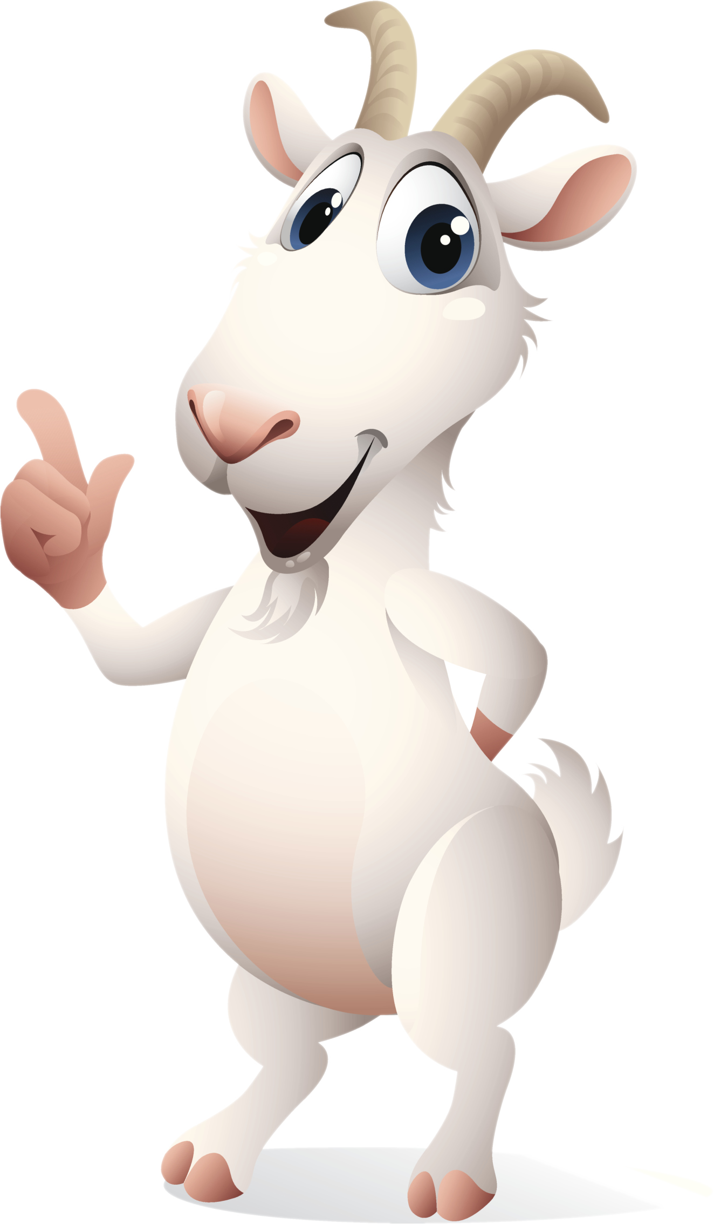
3. Xử lý tình huống

Slide 15
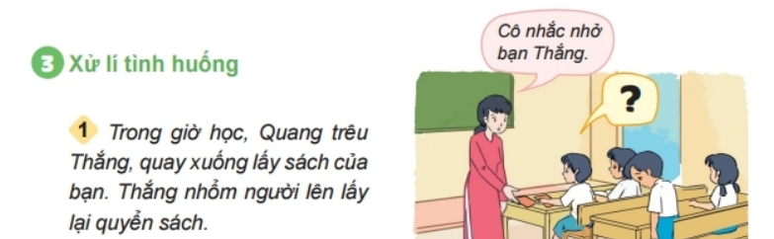
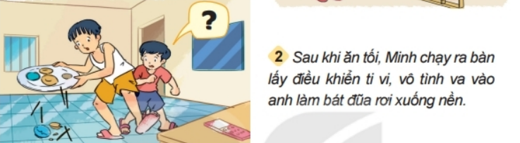

Slide 16
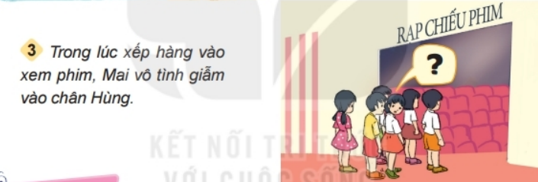

Slide 17

Cùng thảo luận nhóm để giải quyết tình huống

Slide 18
Xin lỗi cô vì đã làm ảnh hưởng đến lớp học và các bạn. Nói rõ lí do rằng bị bạn Quang trêu nên mới nhỏm dậy.
Xin lỗi anh trai vì đã không để ý va vào anh. Cùng anh dọn bát đũa.

Slide 19
Mai xin lỗi hùng vì đã dẫm phải chân bạn, hỏi chân bạn có bị sao không.

Slide 20

Kết luận
Chúng ta cần biết nhận lỗi và sửa lỗi. Nếu không biết nhận lỗi mà đổ lỗi cho người khác là hành động đáng bị phê phán.
Notes:
Bài giảng thiết kế bởi: Hương Thảo - tranthao121004@gmail.com
20

Slide 21




Vận dụng
Notes:
Bài giảng thiết kế bởi: Hương Thảo - tranthao121004@gmail.com

Slide 22

Chia sẻ về một lần em chưa biết nhận lỗi?
Chia sẻ với bạn về những lần em đã mắc lỗi và sửa lỗi.

Slide 23
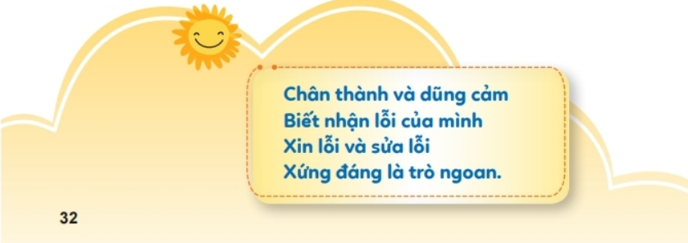

Slide 24

Chào tạm biệt các em

